Slide 1

Ocena pracy
Komendy Miejskiej Policji w Tarnowie
za 2021 rok
insp. Mariusz DYMURA
Komendant Miejski Policji w Tarnowie

Slide 2
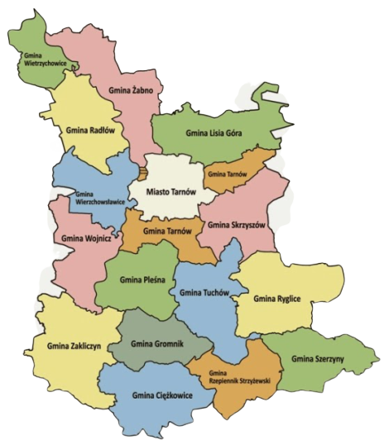
Zasięg terytorialny działania
Komendy Miejskiej Policji w Tarnowie
Miasto Tarnów
(ok. 110 tyś. mieszkańców)
Powiat tarnowski
(ok. 200 tyś. mieszkańców)
Miasta - 7
Żabno
Radłów
Wojnicz
Zakliczyn
Ciężkowice
Tuchów
Ryglice
Gminy – 9
Tarnów
Wierzchosławice
Wietrzychowice
Lisia Góra
Skrzyszów
Pleśna
Gromnik
Rzepiennik Strzyżewski
Szerzyny

Slide 3
Struktura etatowa
Komendy Miejskiej Policji w Tarnowie
STAN ETATOWY
na dzień
31.12.2021 r.
ETATY POLICYJNE - 516
ETATY KSC – 41
ETATY PRACOWNICY CYWILNI
(BEZMNOŻNIKOWI)
94,5
W Komendzie Miejskiej Policji w Tarnowie na dzień 31.12.2021 roku
WAKAT = 0

Slide 4
Struktura etatowa
Komendy Miejskiej Policji w Tarnowie
ETATY POLICYJNE
SŁUŻBA
PREWENCJI
334 ETATY
SŁUŻBA
KRYMINALNA
162 ETATÓW
KIEROWNICTWO
12 ETATÓW
SŁUŻBA
WSPOMAGAJĄCA
8 ETATÓW

Slide 5
Komendant Miejski Policji
w Tarnowie
I Zastępca Komendanta Miejskiego Policji w Tarnowie
Wydział Prewencji
Wydział Sztab Policji
Wydział Ruchu Drogowego
Komisariat Policji w Ciężkowicach
Komisariat Policji w Tuchowie
Komisariat Policji w Wojniczu
Komisariat Policji w Żabnie
Zastępca Komendanta Miejskiego Policji w Tarnowie
Wydział Wspomagający
Wydział
Administracyjno-Gospodarczy
Zespół Kontroli, Skarg i Wniosków oraz Dyscyplinarny
Zespół ds. Komunikacji Społecznej
Zespół ds. Ochrony Informacji Niejawnych i Składnica Akt
Zespół ds. Bezpieczeństwa i Higieny Pracy oraz Medycyny Pracy
Komisariat Policji Tarnów-Centrum
Wydział
Kryminalny
Wydział dw. z Przestępczością Przeciwko Mieniu
Wydział dw. z Przestępczością Gospodarczą
Referat dw. z Korupcją
Referat Techniki Kryminalistycznej
Komisariat Policji Tarnów-Zachód

Slide 6
Stan dyscypliny
Skargi |  |  |  | Stan dyscypliny
liczba skarg |  | liczba zarzutów | ilość skarg potwierdzonych /ilość zarzutów | postępowanie dyscyplinarne |  | rozmowa dyscyplinująca | ilość odstąpień od wszczęcia postępowania dyscyplinarnego lub przeprowadzonej rozmowy dyscyplinującej z uwagi na nałożenie MKK za popełnione wykroczenie
 |  |  |  | ogółem | sposób zakończenia
2020 | 49 | 61 | 1 / 1 | 5 | 1 – nagana 1 – umorzono z uwagi na bezprzedmiotowość orzekania – zwolnienie z służby 1 – uznano winnym, odstąpiono od wymierzenia kary 1 – ostrzeżenie o niepełnej przydatności do służby na zajmowanym stanowisku 1 – ostrzeżenie o niepełnej przydatności do służby | 10 | 3
2021 | 35 | 58 | 2 / 2 | 4 | 1 – wydalenie ze służby 1 – uniewinnienie 1 – upomnienie 1 – nagana | 3 | 5
dobrowolnie poddanie się karze zgodnie z art. 135 fa UOP.

Slide 7
Wyróżnienia i nagrody
WYRÓŻNIENIA
PRZEDTERMINOWE MIANOWANIE
NA KOLEJNY STOPIEŃ SŁUŻBOWY
8 policjantów
ODZNACZENIA PAŃSTWOWE I RESORTOWE
srebrny medal za długoletnią służbę – 1 policjant
srebrna odznaka „zasłużony policjant” – 1 policjant
brązowa odznaka „zasłużony policjant” – 1 policjantów
NAGRODY
POLICJANCI
664 – pieniężne nagrody motywacyjne
73 – urlopy krótkoterminowe
KOMENDANT
GŁÓWNY POLICJI
4 pracowników cywilnych
KOMENDANT WOJEWÓDZKI
POLICJI W KRAKOWIE
960 policjantów
KOMENDANT MIEJSKI POLICJI
W TARNOWIE
737 policjantów
303 pracowników cywilnych
PRACOWNICY CYWILNI
125 – dodatkowy fundusz motywacyjny
111 – nagrody uznaniowe
67 – dodatki specjalne / zadaniowe

Slide 8

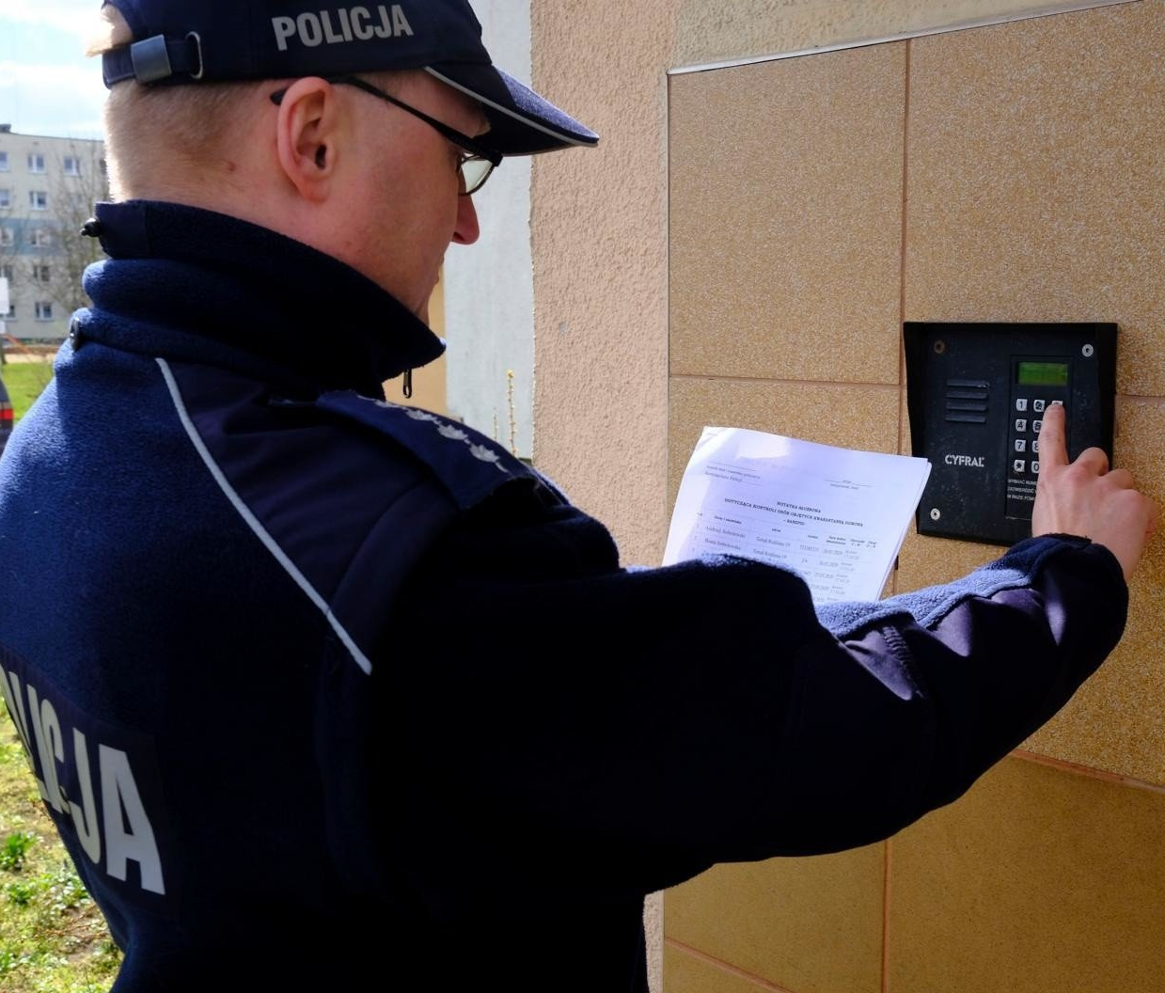
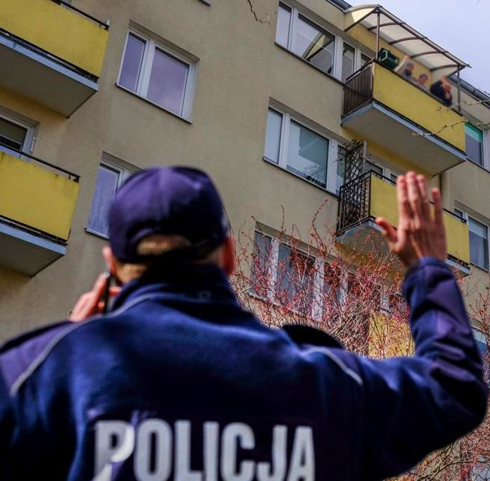
dalsza walka z pandemią COVID-19 w 2021 roku

Slide 9


Wpływ COVID-19 na pracę tarnowskiej Policji
(sprawdzanie przestrzegania obowiązkowej kwarantanny / izolacji domowej w 2021r.)
6 128 osób
średnio 1 421 osób / dzień
(objętych kwarantanną / izolacją)
średnio 410
osób / dzień (zakażonych)
średnio 789 adresów / dzień
4 617 osób
4 113 adresów
2 063 adresy
1 774 osoby
1 454 osoby
III fala

Slide 10
Wpływ COVID-19 na pracę tarnowskiej Policji cd.
przeprowadzono 2 765 interwencji w zw. z art. 116 § 1a kw.
(z czego 2 642 dot. niestosowania maseczek)
nałożono 2 687 mandatów na 123.135,00 zł w zw. z art. 116 § 1a kw.
(z czego 2 686 mandatów na 123.115,00 zł dot. niestosowania maseczek)
pouczono 503 osoby w zw. z art. 116 § 1a kw.
(z czego 493 dot. niestosowania maseczek)
przeprowadzono 6 199 kontroli środków publicznego transportu zbiorowego
(w tym 0 z PSSE)
skontrolowano 4 249 placówek handlowych
(w tym 605 z PSSE)
sporządzono 528 notatek na wniosek o ukaranie do Sądu w zw. z art. 116 § 1a kw.
(z czego 440 dot. niestosowania maseczek)

Slide 11

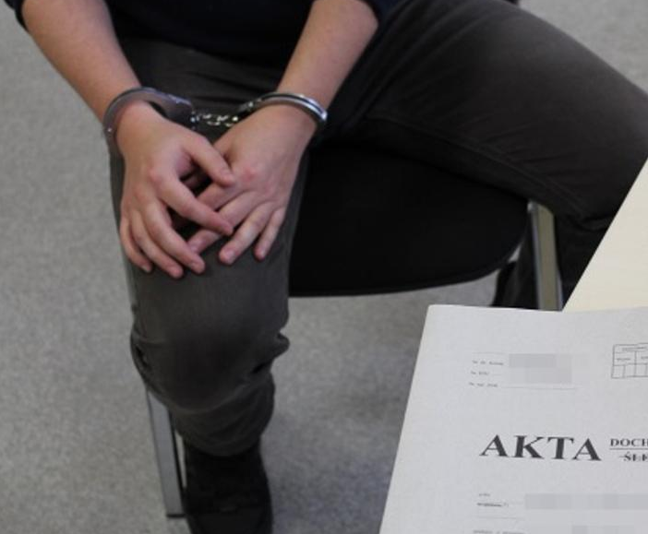
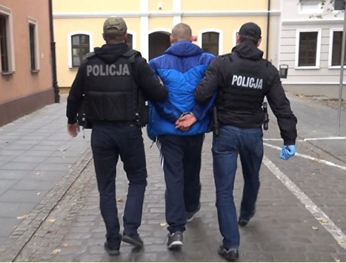

Zagrożenie przestępczością
oraz
efekty pracy wykrywczej

Slide 12
ZDARZENIA PRZESTĘPCZE
W SKALI WOJEWÓDZTWA
RODZAJE PRZESTĘPSTW

Slide 13
Ilość postępowań wszczętych w latach
POSTĘPOWANIA WSZCZĘTE OGÓŁEM
POSTĘPOWANIA WSZCZĘTE KRYMINALNE
wzrost o 412 postępowań
wzrost o 71 postępowań

Slide 14
Ilość przestępstw stwierdzonych w latach
PRZESTĘPSTWA STWIERDZONE OGÓŁEM
PRZESTĘPSTWA STWIERDZONE KRYMINALNE
wzrost o 291 czynów
wzrost o 935 czynów

Slide 15
Wykrywalność przestępstw w latach
PRZESTĘPSTWA OGÓŁEM
PRZESTĘPSTWA KRYMINALE
spadek o 2,28 %
spadek o 2,46 %

Slide 16
7 kategorii przestępstw najbardziej uciążliwych w ostatnich latach

Slide 17
7 kategorii - przestępstwa stwierdzone (2021/2020)

Slide 18
Tymczasowe aresztowania na przełomie ostatnich lat…

Slide 19


Opis wybranych spraw

Slide 20

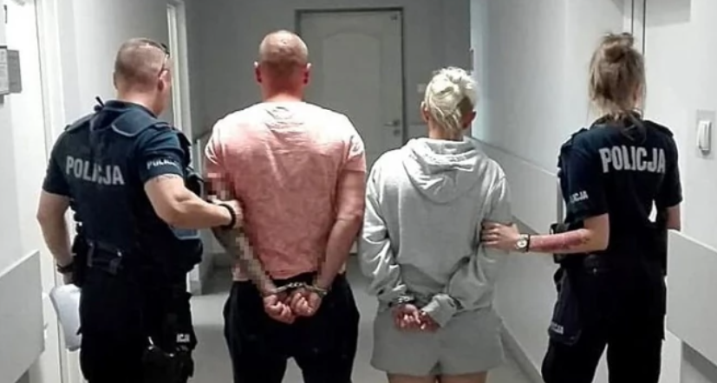
Pobicie - ze skutkiem śmiertelnym
na przełomie marca i kwietnia 2021 roku funkcjonariusze realizowali czynności dot. ujawnienia w dniu 29 marca częściowo obnażonych i noszących ślady pobicia zwłok 46 letniego mieszkańca Tarnowa (kawaler, samotnie zamieszkujący w mieszkaniu w centrum miasta – zwłoki ujawniła siostra, która co jakiś czas odwiedzała denata).
w toku wykonywanych czynności uzyskano informacje iż osobami, które miały ścisły związek ze zdarzeniem jest mężczyzna (lat 30), który niedawno opuścił Zakład Karny oraz kobieta (lat 25), bez stałego miejsca zameldowania.
wymienieni w dniu, kiedy doszło do zgonu przebywali z towarzystwie denata, odprowadzali go do domu i mieli z nim przebywać na mieszkaniu. Zatrzymany trzydziestolatek miał go tam właśnie pobić w obecności wspomnianej dwudziestopięcioletniej kobiety, a następnie razem pozostawili go bez udzielania mu pomocy.
Sąd Rejonowy w Tarnowie II Wydział Karny zastosował wobec zatrzymanych środki zapobiegawcze w postaci tymczasowego aresztowania na okres 3 miesięcy !!!

Slide 21
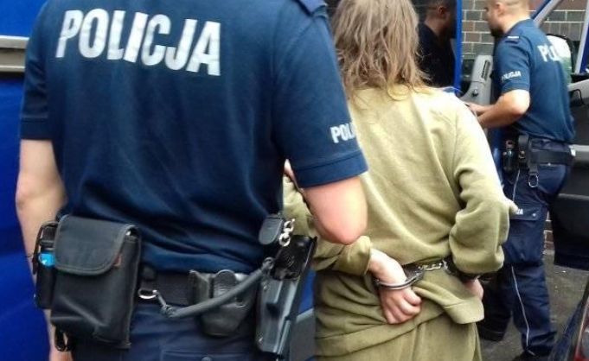
Zabójstwo
w dniach 10 – 11 lipca 2021 roku tarnowscy policjanci pracowali nad ujawnieniem częściowo obnażonych i noszących ślady pobicia zwłok 79 letniej mieszkanki powiatu tarnowskiego (wdowa zamieszkująca w mieszkaniu w budynku szkolnym – zwłoki ujawniła córka z którą na co dzień zamieszkuje - 10 lipca w godzinach nocnych).
skrupulatnie zebrany materiał dowodowy pozwolił na przedstawienie córce denatki lat56, (jednocześnie zgłaszającej zgon matki), zarzutu o przestępstwo z art. 148 § 1 kk. – ZABÓJSTWO !!!
Sąd Rejonowy w Tarnowie II Wydział Karny zastosował wobec zatrzymanej środek zapobiegawczy w postaci tymczasowego aresztowania na okres 3 miesięcy !!!

Slide 22
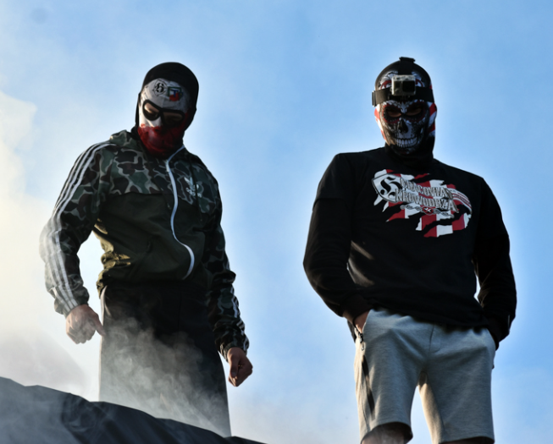
Kibice – pobicie, uszkodzenie ciała, pozbawienie wolności
na przełomie października i listopada 2021 roku tarnowscy kryminalni realizowali szeroko zakrojone czynności operacyjne i identyfikacyjne dotyczące zdarzenia, do którego doszło w nocy z 20/21 października 2021 roku na jednym z tarnowskiego osiedla, tj. pobicia, uszkodzenia ciała oraz usiłowania pozbawienia wolności 36 letniego mieszkańca Tarnowa - przez czterech bliżej nieustalonych sprawców.
trzech sprawców dzięki rozpoznaniu tarnowskich operacyjnych udało się ustalić bez wątpliwości. Osoby te przez funkcjonariuszy są zdefiniowanymi pseudokibicami klubu sportowego „Tarnovii Tarnów” (wchodzący w skład czołowej bojówki tego klubu – tzw. liderzy grupy), wcześniej wielokrotnie karani za różnego rodzaju przestępstwa, w tym pobicia i narkotyki.

Slide 23
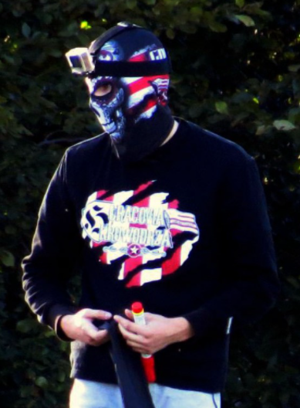
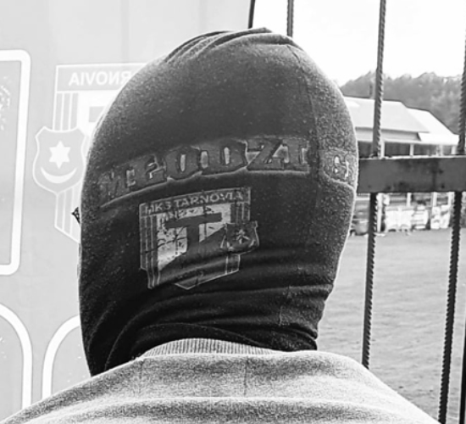
Kibice – pobicie, uszkodzenie ciała, pozbawienie wolności cd.
w wyniku przeszukań pomieszczeń u zatrzymanych sprawców przestępstw kolejno ujawniano i zabezpieczono: przedmioty przypominające broń palną 2 szt., pałkę długości 40 cm, maczety 4 szt., toporek 2 szt., siekiery 4 szt., piła wysuwana Fiskars, pałka teleskopowa, metalowa rurka, kabura na broń krótką, miecz długości 70 cm, a także marihuanę o wadze 101 grama netto.
u kolejnego z zatrzymanych zabezpieczono maczetę i nóż, a także dokonano zatrzymania jego syna (czołowego kibica „Tarnovii Tarnów”), który w swoim miejscu zamieszkania posiadał 120 sztuk i dwa fragmenty tabletek MDMA (Ekstazy).
Na podstawie zebranego materiału dowodowego zatrzymanym w dniu 4 listopada w Prokuraturze Rejonowej w Tarnowie zostały przedstawione zarzuty. Co do ostatniego z zatrzymanych Prokuratura zastosowała środki wolnościowe.
Sąd Rejonowy w Tarnowie na wniosek prokuratury zastosował wobec trójki zatrzymanych środek zapobiegawczy w postaci tymczasowego aresztowania na okres 3 miesięcy !!!

Slide 24
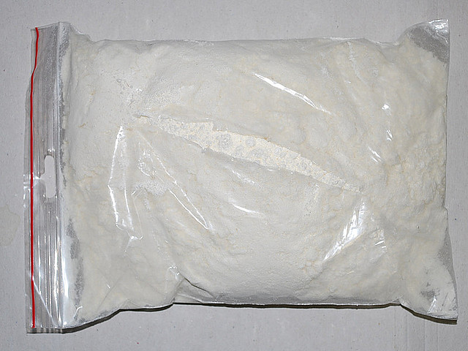
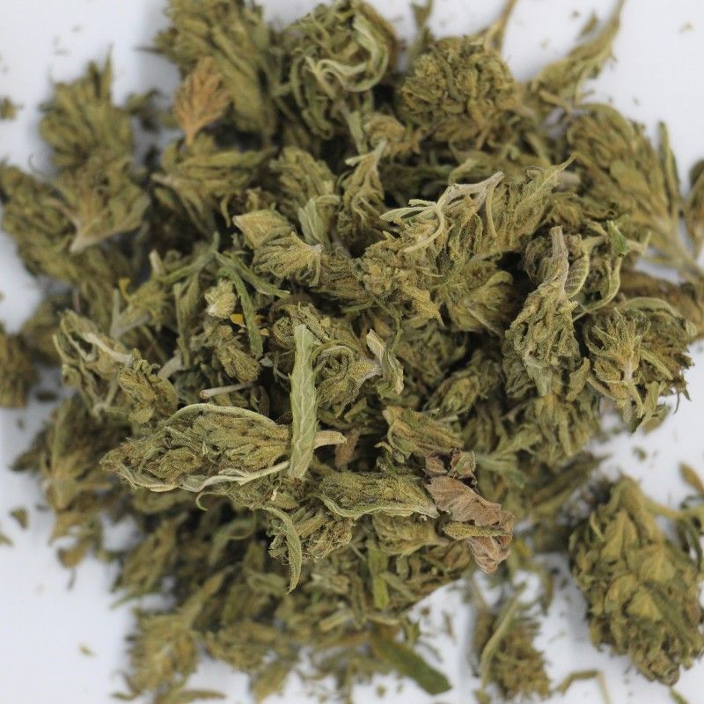
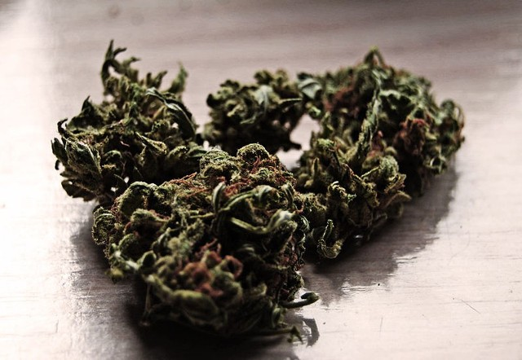
Kibice – pobicie, uszkodzenie ciała, pozbawienie wolności cd.
24 marca 2021 roku funkcjonariusze Wydziału Kryminalnego Komendy Miejskiej Policji w Tarnowie realizując materiały operacyjne dotyczące posiadania substancji psychoaktywnych przez jednego z „typów” udali się w rejon wału przeciwpowodziowego rzeki Biała w Tarnowie.
w wyniku szybkich i niezwłocznie podjętych działań dokonano zatrzymania typowanego mężczyzny oraz zabezpieczono susz konopi innej niż włóknista o wadze 50,16 grama netto i amfetaminy o wadze 807,08 g netto.

Slide 25

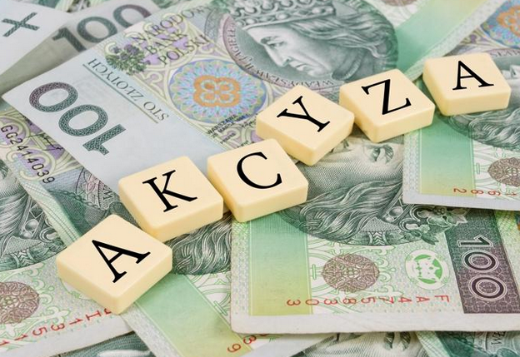
Poprawa w zakresie zwalczania
przestępczości gospodarczej w sektorze publicznym

Slide 26

Wyłudzenia kredytów w banku oraz zaciąganie pożyczek
Wydział dw. z Przestępczością Gospodarczą Komendy Miejskiej Policji w Tarnowie prowadził śledztwo dotyczące 95 czynów przestępczych objętych postępowaniem w dużej mierze dotyczyło przestępstw na szkodę Krakowskiego Banku Spółdzielczego z siedzibą w Krakowie - wyłudzenia 60 kredytów bankowych w okresie lat 2016-2018 oraz wyłudzenia środków finansowych od 30 osób fizycznych poprzez zaciągnięcie pożyczek prywatnych przez głównego podejrzanego w sprawie - byłego Dyrektora Krakowskiego Banku Spółdzielczego (oddział Ciężkowice).
W ramach wykonywanych czynności procesowych postawiono zarzuty pięciu osobom, ustalano majątek podejrzanych, a także dokonano zabezpieczenia majątkowego na łączną wartość 316.000 złotych. !!!
Postawiono zarzuty pięciu osobom
Dokonano zabezpieczenia mienia o wartości
316.000,00 złotych !!!

Slide 27
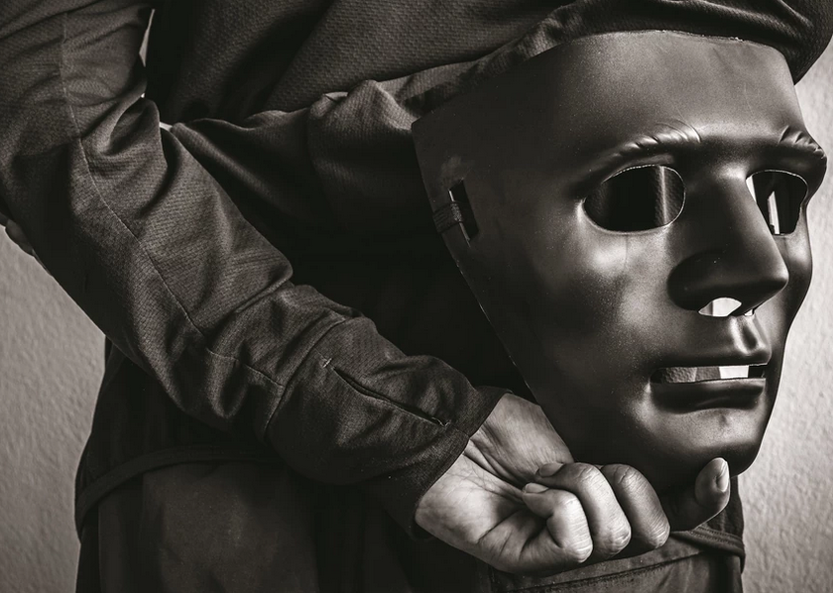
Oszustwa na szkodę podmiotów gospodarczych
Wydział dw. z Przestępczością Gospodarczą Komendy Miejskiej Policji w Tarnowie prowadził sprawę w której podejrzani (małżeństwo) dokonywali licznych oszustw na szkodę podmiotów gospodarczych z terenu całego kraju oraz usuwania składników majątku w postaci nieruchomości położonych w powiecie tarnowskim celem udaremnienia zaspokojenia wielu wierzycieli.
prowadzone śledztwo, i poczynione ustalenia procesowe, dały podstawę do zebrania bogatego materiału dowodowego, który uzasadniał podejrzenie popełnienia również innych przestępstw. W konsekwencji czego doprowadziło do wydania postanowienia o uzupełnieniu zarzutów o kolejnych 795 czynów oszustwa.
!!! 3 306 czynów w całym postępowaniu !!!
Postawiono zarzuty sprawcom za
3 306 czynów !!!

Slide 28

Oszustwa na szkodę podmiotów gospodarczych cd.
Wydział dw. z Przestępczością Gospodarczą Komendy Miejskiej Policji w Tarnowie prowadził śledztwo na szkodę podmiotu „Siemens - Industry Software Incorporated” z siedzibą w Stanach Zjednoczonych Ameryki. Sprawa miała skomplikowany charakter i wymagała specjalistycznego przygotowania, a dotyczyła m.in. uzyskania cudzego programu komputerowego w szczególności oprogramowania specjalistycznego przeznaczonego do projektowania modułów w języku maszynowym wykorzystywanym przez obrabiarki numeryczne różnego przeznaczenia.
zabezpieczone programy komputerowe jak i ich instalacja w dedykowanym środowisku (w zakresie charakteru ich przeznaczenia i możliwości wykorzystania) ich wartość została oszacowana na kwotę 2.487.069,85 złotych.
podejrzanemu postawiono trzy zarzuty oraz ustalono jego składniki majątkowe na łączną kwotę 1.920.000,00 złotych. Na wniosek tarnowskich śledczych Prokurator Prokuratury Okręgowej w Tarnowie wydał dwa postanowienia o zabezpieczeniu majątkowym na mieniu podejrzanego na łączna kwotę 1.920.000,00 złotych.
Dokonano zabezpieczenia mienia o wartości
1.920.000,00 złotych !!!

Slide 29

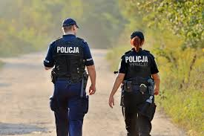
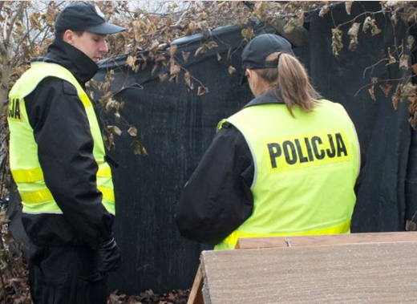
SŁUŻBA
PREWENCJI

Slide 30
Efektywność
zdarzenia przestępcze/zatrzymania sprawców
na gorącym uczynku
 | 2020 | 2021 | tendencja
Zgłoszone zdarzenia przestępcze (z wyłączeniem zdarzeń drogowych) | 2 621 | 2795 | + 174
Zatrzymani sprawcy na Gorącym Uczynku (bez nietrzeźwych kierujących) | 1 069 | 1 104 | + 35
Zatrzymani sprawcy na 100 zdarzeń (z wyłączeniem art. 178a kk.) | 40,7 | 39,5 | - 1,2 ( - 2,9% )
Ilość podejmowanych interwencji | 40 087 | 46 510 | + 6 423

Slide 31
Przemoc w rodzinie
procedura Niebieskiej Karty
 |  | 2020 | 2021 | tendencja
ILOŚĆ SPORZĄDZONYCH NIEBIESKICH KART |  | 410 | 321 | - 89
ILOŚĆ WYSTAWIONYCH NAKAZÓW / ZAKAZÓW PRZEZ POLICJĘ |  | 3 (obowiązuje od 30.11.2020r.) | 79 | + 76
SPRAWCY | OGÓŁEM | 417 | 328 | - 89
 | KOBIETY | 32 | 32 | 0
 | MĘŻCZYŹNI | 382 | 294 | - 88
 | NIELETNI | 3 | 2 | - 1
 | POD WPŁYWEM ALKOHOLU | 198 | 131 | - 67
 | ZATRZYMANO W PDOZ - w tym do wytrzeźwienia | 238 36 | 191 21 | - 47 - 15
POKRZYWDZENI | OGÓŁEM | 518 | 429 | - 89
 | MAŁOLETNI | 82 | 85 | + 3
 | DOROŚLI | 436 | 344 | - 92

Slide 32
PRIORYTETY REALIZOWANE W 2021 ROKU
ZWIĄZANE Z CELAMI WYTYCZONYMI PRZEZ KGP
czas służby dzielnicowych w obchodzie
Wartość oczekiwana | Zrealizowano w 2021 r | Stopień realizacji
75% | 78,80 % | + 3,8 %
liczba bezwzględna służb patrolowych i obchodowych
Wartość oczekiwana | Zrealizowano w 2021 r | Stopień realizacji
29 262 | 29 606 | + 344
czas reakcji na zdarzenie określanych jako PILNE – które stanowiły 13,71% ogółu zgłoszeń !!!
Wartość oczekiwana | Zrealizowano w 2021 r | Stopień realizacji
11 min. 32 sek. | 10 min. 54 sek. | - 38 sek.

Slide 33

Krajowa Mapa Zagrożeń Bezpieczeństwa na terenie Komendy Miejskiej Policji w Tarnowie
Ogółem zgłoszeń – 3 216
Małopolska – 44 541
Potwierdzalność – 1 605 (50,3%)
Małopolska – 21 591 (51,7%)
zgłoszenie potwierdzone – 40 (1,2 %)
zgłoszenia potwierdzone wyeliminowanie – 1 563 (48,6 %)
zgłoszenie niepotwierdzone – 1 586 (49,3 %)
zgłoszenie żart/pomyłka – 25 (0,8 %)
przekazane poza policję – 2 (0,1 %)

Slide 34
Krajowa Mapa Zagrożeń Bezpieczeństwa cd.
JEDNOSTKA | Zgłoszenia Ogółem | Potwierdzalność | Niepotwierdzalność | Potwierdzone zagrożenia (wyeliminowane) | Żart / pomyłka
KMP Kraków | 15 519 | 7 142 (48%) | 7 726 (52%) | 6 536 | 642
KPP Kraków (okolice) | 4 661 | 2 506 (58,7%) | 1 763 (41,3%) | 2 444 | 392
KMP Tarnów | 3 216 | 1 605 (50,3%) | 1 586 (49,7%) | 1 563 | 25
KMP Nowy Sącz | 3 146 | 1 667 (54,9%) | 1 370 (45,1%) | 1 603 | 109
KPP Myślenice | 2 385 | 1 358 (59,1%) | 940 (40,9%) | 1 344 | 87
KPP Oświęcim | 2 055 | 958 (58,9%) | 668 (41,1%) | 917 | 429
KPP Wadowice | 1 765 | 816 (47,4%) | 905 (52,6%) | 771 | 44
KPP Chrzanów | 1 728 | 785 (46,7%) | 895 (53,3%) | 730 | 48
KPP Olkusz | 1 597 | 826 (56,9%) | 625 (43,1%) | 807 | 146
KPP Nowy Targ | 1 392 | 644 (53,5%) | 560 (46,5%) | 592 | 188
KPP Wieliczka | 1 205 | 432 (42,2%) | 592 (57,8%) | 378 | 181
KPP Gorlice | 1 111 | 643 (59,3%) | 441 (40,7%) | 611 | 27
KPP Sucha Beskidzka | 925 | 440 (50,9%) | 425 (49,1%) | 415 | 60
KPP Zakopane | 850 | 294 (41,5%) | 415 (58,5%) | 282 | 141
KPP Bochnia | 771 | 356 (49,4%) | 365 (50,6%) | 332 | 50
KPP Limanowa | 675 | 350 (52,7%) | 314 (47,3%) | 312 | 11
KPP Miechów | 553 | 241 (58,2%) | 173 (41,8%) | 224 | 139
KPP Brzesko | 398 | 178 (47,8%) | 194 (52,2%) | 171 | 26
KPP Proszowice | 344 | 239 (73,5%) | 86 (26,5%) | 147 | 19
KPP Dąbrowa Tarnowska | 245 | 111 (52,1%) | 102 (47,9%) | 109 | 32
MAŁOPOLSKA (całość) | 44 541 | 21 591 (51,7%) | 20 145 (48,3%) | 20 288 | 2 796

Slide 35

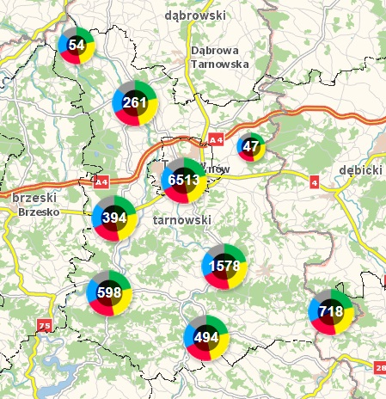
Krajowa Mapa Zagrożeń Bezpieczeństwa na terenie Komendy Miejskiej Policji w Tarnowie
Kategorie zgłoszeń – 2021 rok

Slide 36


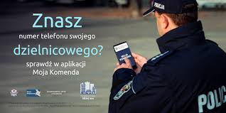
„DZIELNICOWY BLIŻEJ NAS”
Głównym założeniem programu jest ułatwienie kontaktu dzielnicowego z mieszkańcami.
Każdy dzielnicowy w celu ułatwienia nawiązania z nim kontaktu został wyposażony w :
służbowy telefon komórkowy,
dostęp do Internetu,
indywidualną skrzynkę e-mail,
na stronie internetowej i w aplikacji „MOJA KOMENDA” na bieżąco dokonywane są aktualizacje danych poszczególnych dzielnicowych,
Dzielnicowi w okresach półrocznych realizują działania priorytetowe.
W 2021 roku dzielnicowi ogółem przeprowadzili 1590 spotkań ze społeczeństwem
w tym 135 z samorządem lokalnym, radami osiedli czy radnymi miasta Tarnowa.

Slide 37


Debaty Społeczne
W 2021 roku Komenda Miejska Policji w Tarnowie zorganizowała
dwie debaty społeczne.
26 sierpnia 2021 roku, na terenie miasta Tarnowa w sali konferencyjnej Hotelu Kantoria odbyła się debata inauguracyjna „Porozmawiajmy o Bezpieczeństwie – możesz mieć na nie wpływ – Problem zakłócania porządku i bezpieczeństwa w rejonie Centrum Rekreacji i Wypoczynku Kantoria w Tarnowie”.
9 września 2021 roku, w sali konferencyjnej Urzędu Gminy Pleśna odbyła się kolejna debata inauguracyjna „Porozmawiajmy o Bezpieczeństwie – możesz mieć na nie wpływ – Poruszanie się quadami oraz motocyklami typu cross po terenach leśnych gminy Pleśna”.
„POROZMAWIAJMY O BEZPIECZEŃSTWIE –
MOŻESZ MIEĆ NA NIE WPŁYW”.

Slide 38
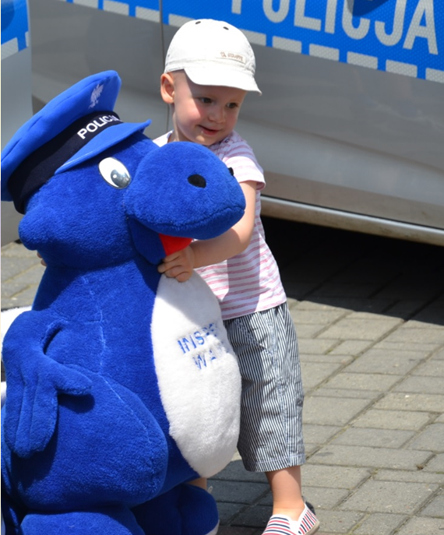
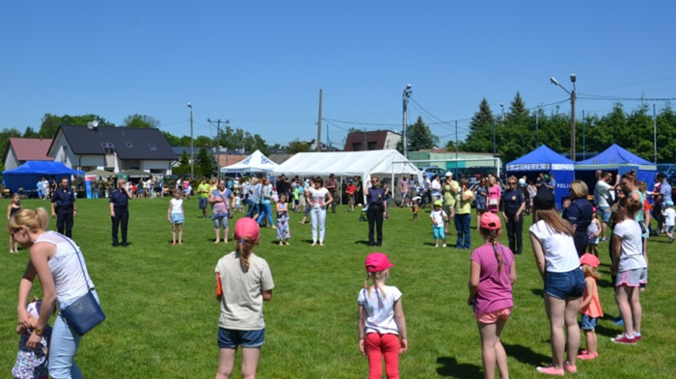
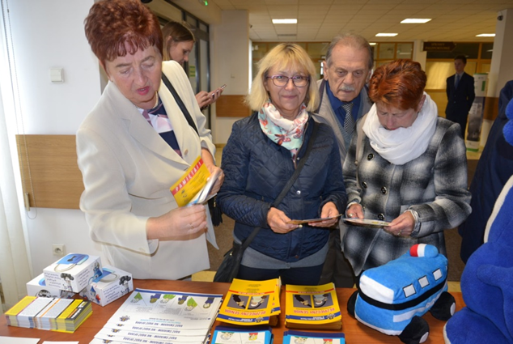
PROFILAKTYKA W PREWENCJI

Slide 39
Spotkania realizowane przez:
Zespół ds. Nieletnich i Patologii KMP w Tarnowie
Dzielnicowych podległych komisariatów Policji
Podział tematyczny realizowanych programów profilaktycznych
 | Zagrożenie w sieci – profilaktyka, reagowanie |  |  | Alkohol i narkomania
 | Uczniowie | Nauczyciele | Rodzice | Uczniowie | Nauczyciele | Rodzice
Ogółem | 4 603 (2 418) osób | 92 (94) osób | 235 (455) osób | 1 171 (3 148) osób | 28 (641) osób | 19 (173) osób
 | Przeciwdziałanie nawoływaniu do nienawiści, faszyzmu … |  |  | Handel Ludźmi |  |  | Kibic i doping TAK – Pseudokibic i agresja NIE
 | Uczniowie | Nauczyciele | Rodzice | Uczniowie | Nauczyciele | Rodzice | Uczniowie | Nauczyciele | Rodzice
Ogółem | 834 (2 190) osób | 14 (76) osób | 0 (287) osób | 1 609 (3 246) osób | 14 (136) osób | 4 (23) osób | 497 (1 169) osób | 0 (38) osób | 0 (0) osób
___________________________
w nawiasie podano dane z 2020 r.

Slide 40
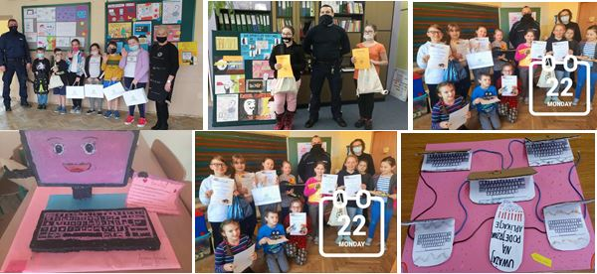
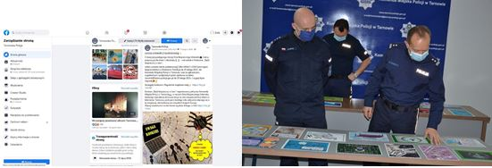
Ważniejsze działania profilaktyczne
Międzynarodowy „Dzień Bezpiecznego Internetu 2021 – Safer Internet Day”
W ramach obchodów „Dnia Bezpiecznego Internetu 2021 - Safer Internet Day” tarnowscy policjanci nie tylko czynnie angażowali się w profilaktykę i konkursy w szkołach, ale dodatkowo zorganizowali własny konkurs plastyczny dla uczniów szkół podstawowych z terenu miasta Tarnowa i powiatu tarnowskiego - „Bądź bezpieczny w sieci”. Miał on na celu promowanie wśród uczniów szkół podstawowych zasad bezpiecznego korzystania z zasobów internetowych, prawidłowego zachowania się wobec zagrożeń płynących z Internetu, kształtowania świadomości w zakresie bycia odpowiedzialnym za swoje postępowanie. Zadaniem uczestników było stworzenie hasła i logo promującego zasady bezpiecznego korzystania z sieci, za co czekały liczne nagrody.
luty 2021 roku

Slide 41
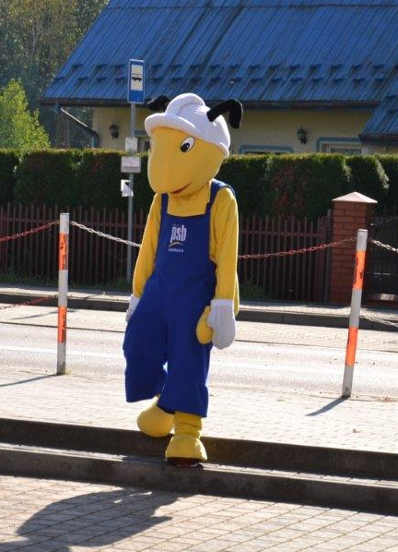
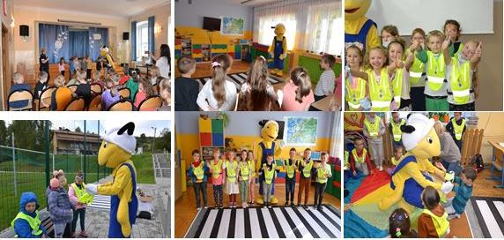
Ważniejsze działania profilaktyczne cd.
„bezpieczna droga do szkoły z Mrówką”.
We wrześniu i październiku 2021r. tarnowscy policjanci razem z firmą SUFIGS sp. z o.o. oraz jej maskotką - olbrzymią Mrówką kontynuowali rozpoczętą w 2016 rok akcję „Bezpieczna droga do szkoły z Mrówką”, ucząc dzieci rozpoczynających naukę w klasach pierwszych jak bezpiecznie dotrzeć i wrócić ze szkoły do domu. Wspólnie z „Mrówką” rozdano najmłodszym kamizelki odblaskowe i uświadamiali potrzebę ich zakładania po zmroku, poza obszarem zabudowanym.
profilaktycy dotarli do 83 szkół podstawowych i spotkali się z ponad 2065 uczniami, wręczając im odblaski. Uczniowie klas pierwszych w sposób praktyczny wykorzystywali zdobyte wiadomości, trenując pod okiem policjantów przechodzenie na drugą stronę jezdni – wykorzystując do tego atrapy (matę) przejścia dla pieszych oraz sygnalizacji świetlnej.
wrzesień / październik 2021 roku

Slide 42
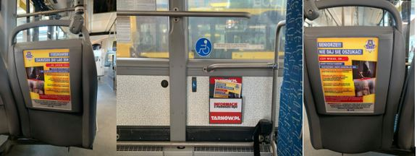
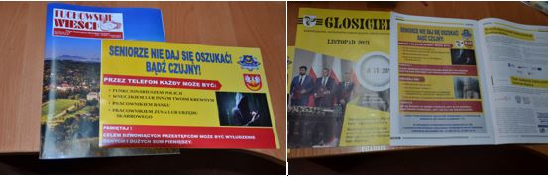
Ważniejsze działania profilaktyczne cd.
„Bezpieczny Senior”
W październiku 2021 roku, tarnowscy policjanci podjęli współpracę z Miejskim Przedsiębiorstwem Komunikacyjnym w Tarnowie, dzięki czemu w autobusach komunikacji miejskiej umieszczone zostało 2 000 sztuk plakatów, informujących o zagrożeniach i ostrzegających seniorów przed działaniem oszustów. Materiały ulokowano w skrzynkach reklamowych autobusów oraz na oparciach foteli podróżnych, tak aby podczas podróży były one dobrze widoczne i dostępne dla seniorów korzystających z komunikacji miejskiej.
październik 2021 roku
W październiku 2021 roku, dzięki współpracy ze Starostwem Powiatowym w Tarnowie opracowano i pozyskano 12 000 profilaktycznych plakatów dotyczących bezpieczeństwa seniorów. Zamiarem funkcjonariuszy było nawiązanie kontaktu z 16 redakcjami, wydawanych na terenie powiatu tarnowskiego prasy w efekcie czego – pozyskane wcześniej plakaty, zostały dołączone lub ukazały się na jej łamach, w łącznym nakładzie ponad 27 600 egzemplarzy !!!!
październik – grudzień 2021 roku

Slide 43
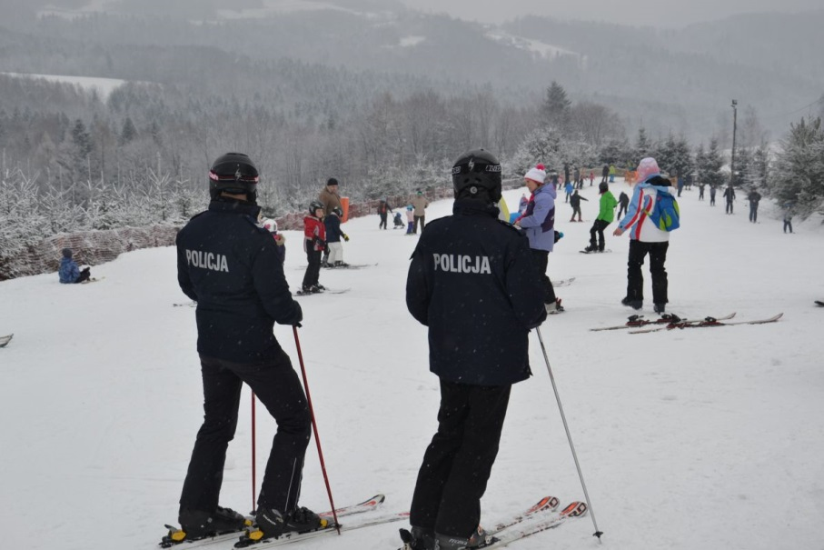
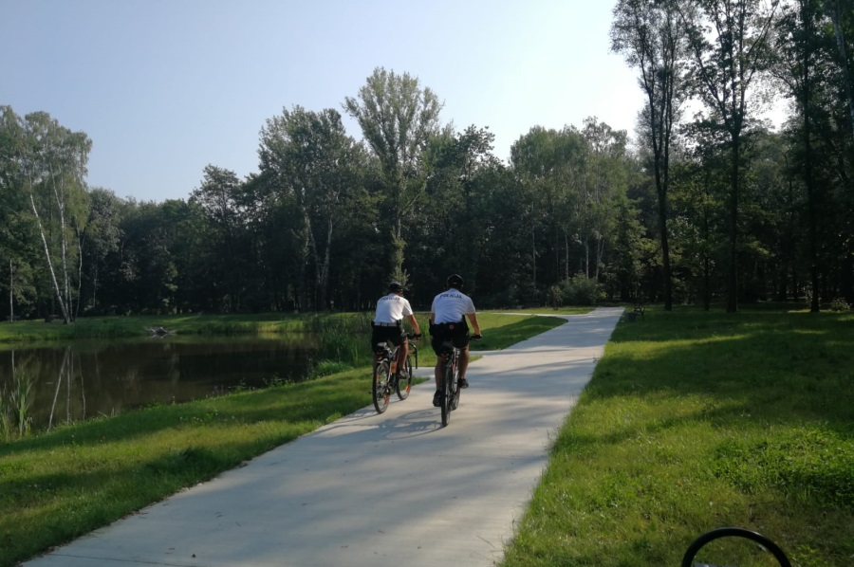
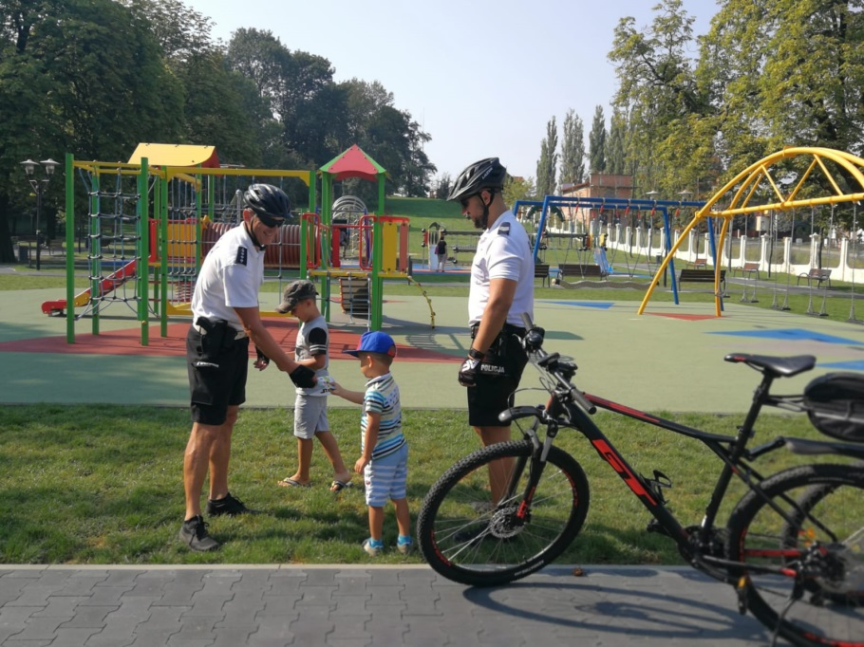
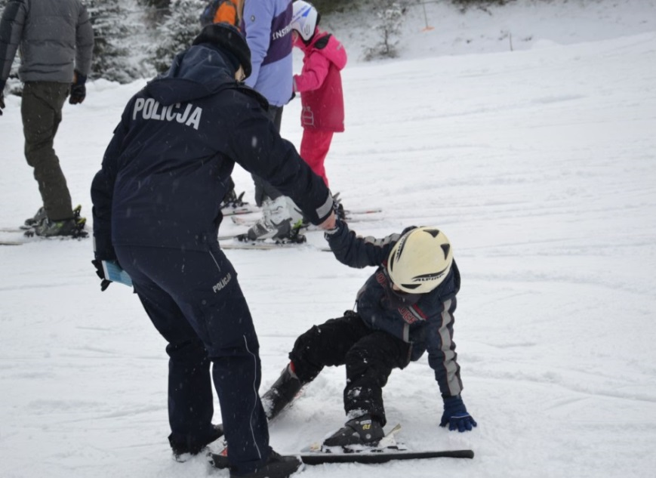
DZIAŁANIA NIESTANDARTOWE
PATROLE NARCIARSKIE
PATROLE ROWEROWE

Slide 44
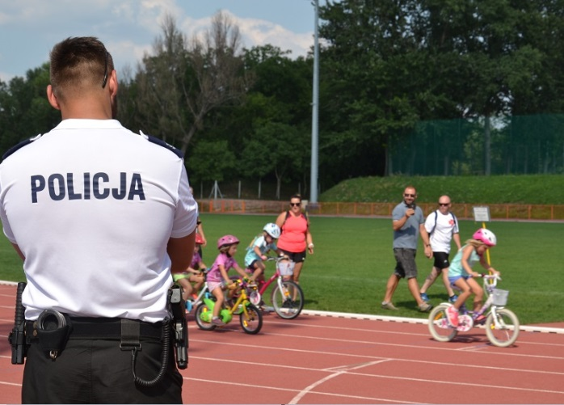

Kampania informacyjno-edukacyjna na rzecz poprawy bezpieczeństwa
„Kręci mnie bezpieczeństwo”
której patronat honorowy objął Minister Spraw Wewnętrznych i Administracji
„Kręci mnie bezpieczeństwo nad wodą” – to zapewnienie bezpieczeństwa w czasie letniego wypoczynku na terenach przywodnych oraz kąpieliskach. Do tego celu poza standardowymi działaniami dyslokowane są specjalnie utworzone w 2017 roku patrole rowerowe.
w minionym roku służbę w patrolach rowerowych
pełniło 6 policjantów, których dyslokowano 9 razy

Slide 45
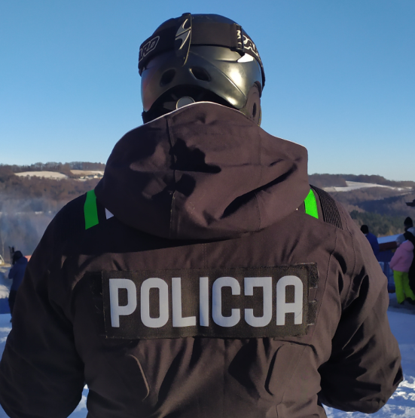
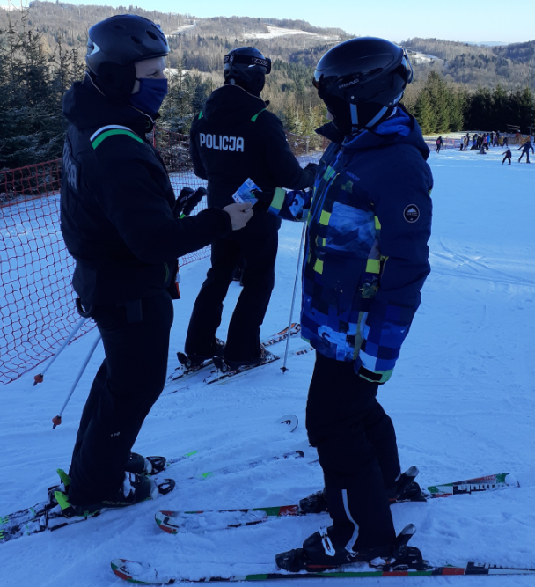
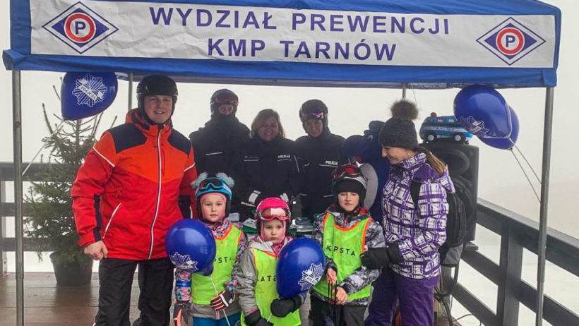
Kampania informacyjno-edukacyjna na rzecz poprawy bezpieczeństwa
„Kręci mnie bezpieczeństwo”
której patronat honorowy objął Minister Spraw Wewnętrznych i Administracji
„Kręci mnie bezpieczeństwo na stoku” – to działania na zorganizowanych terenach narciarskich i promowanie dekalogu FIS. Do tego celu poza standardowymi działaniami dyslokowane są specjalnie utworzone w 2012 roku patrole narciarskie.
w minionym roku służbę w patrolach narciarskich pełniło
6 policjantów, których dyslokowano 7 razy na stok:
  „Jurasówka” w Siemiechowie

Slide 46
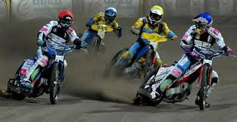
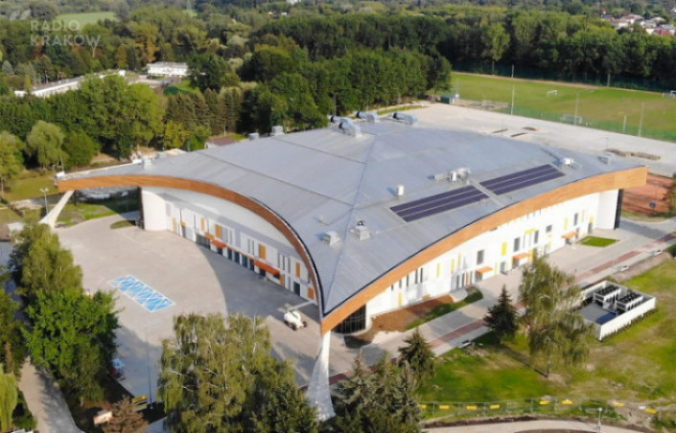
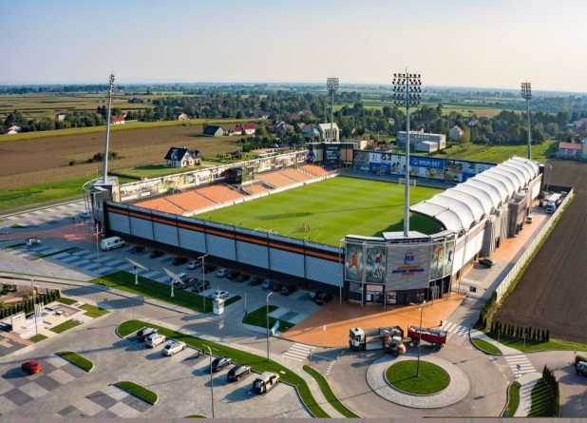
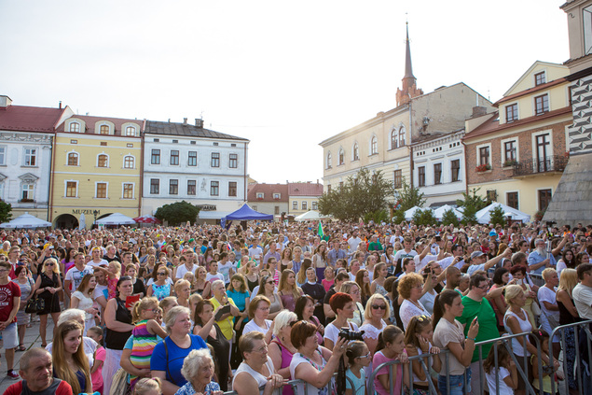
Imprezy masowe/zgromadzenia
23 imprezy masowe
4 imprezy masowe artystyczno-rozrywkowe
19 masowe imprezy sportowe
10 meczów ekstraklasy (piłka nożna)
6 meczów I ligi żużla
2 mecze piłki ręcznej
1 mecz III ligowy (piłka nożna)
60 imprez niemasowych
58 meczy piłki nożnej
2 mecze zawodów żużlowych
61 zabezpieczeń zgromadzeń publicznych
12 patroli zabezpieczających przejazd kibiców
10 zabezpieczeń delegacji rządowych

Slide 47

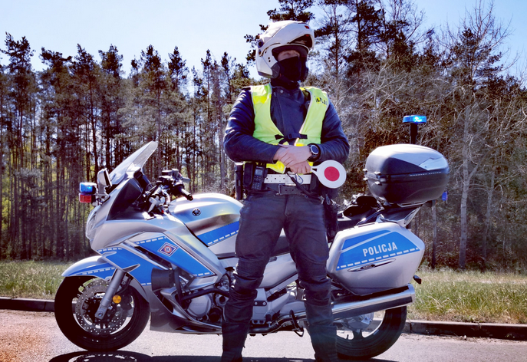
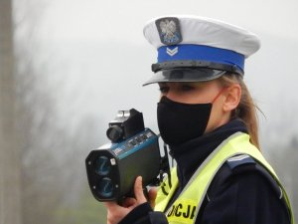
SŁUŻBA
RUCHU DROGOWEGO

Slide 48
PRIORYTETY REALIZOWANE W 2021 ROKU
ZWIĄZANE Z CELAMI WYTYCZONYMI PRZEZ KGP
Procentowy udział policjantów ruchu drogowego, pełniących bezpośrednio służbę na drodze
Wartość oczekiwana | Zrealizowano w 2021 r | Stopień realizacji
55 % | 59, 84 % | + 4,84 %
Kontrola czasu pracy kierowców w transporcie drogowym
Wartość oczekiwana | Zrealizowano w 2021 r | Stopień realizacji
2 068 | 2 274 | + 206

Slide 49
Wypadki
Miasto Tarnów
Powiat Ziemski
Autostrada A4 Bochnia, Brzesko
RAZEM

Slide 50
Kolizje
Miasto Tarnów
Powiat Ziemski
Autostrada A4 Bochnia, Brzesko
RAZEM

Slide 51
Zabici
Miasto Tarnów
Powiat Ziemski
Autostrada A4 Bochnia, Brzesko
RAZEM

Slide 52
Ranni
Miasto Tarnów
Powiat Ziemski
Autostrada A4 Bochnia, Brzesko
RAZEM

Slide 53
Wypadki drogowe
Podsumowanie
Kolizje drogowe
Zabici
Ranni

Slide 54
Wypadki i kolizje
spowodowane przez kierujących
 | 2020 | 2021 | tendencja
Wypadki | 93 | 80 | - 13
Zabici | 10 | 5 | - 5
Ranni | 98 | 99 | + 1
Kolizje | 1 984 | 2 336 | + 352
spowodowane przez pieszych
 | 2020 | 2021 | tendencja
Wypadki | 9 | 9 | 0
Zabici | 3 | 2 | - 1
Ranni | 6 | 7 | + 1
Kolizje | 13 | 11 | - 2

Slide 55
Główne przyczyny zdarzeń drogowych
spowodowanych przez kierujących
 | wypadki | zabici | ranni | kolizje
nieustąpienie pierwszeństwa przejazdu | 18 (24) | 1 (1) | 20 (24) | 453 (394)
niedostosowanie prędkości do warunków ruchu | 21 (28) | 3 (4) | 29 (29) | 415 (358)
niezachowanie bezpiecznej odległości między pojazdami | 5 (9) | 1 (2) | 6 (3) | 377 (357)
nieprawidłowe cofanie | 1 (2) | 0 (0) | 1 (2) | 240 (199)
nieprawidłowe omijanie | 1 (1) | 0 (0) | 1 (1) | 188 (151)
Nieprawidłowa zmiana pasa ruchu | 2 (1) | 0 (0) | 2 (1) | 139 (105)
spowodowanych przez pieszych
 | zdarzenia | wypadki | zabici | ranni
wejście na jezdnię przed jadącym pojazdem | 15 (8) | 7 (3) | 1 (0) | 6 (3)
przekraczanie jezdni w miejscu niedozwolonym | 2 (6) | 1 (4) | 0 (2) | 1 (2)
wejście na przejście zza pojazdu, przeszkody | 1 (3) | 0 (1) | 0 (0) | 0 (1)
leżenie, siedzenie, klęczenie, stanie na jezdni | 1 (0) | 1 (0) | 1 (0) | 0 (0)
_____________________________________
* w nawiasach przedstawiono dane z 2020 r.

Slide 56
Nietrzeźwi kierujący
 | Ogółem
art. 178a§1 kk i 87§1 kw (pod wpływem alkoholu - pojazd mechaniczny) | 461 (486)
art. 87§1a kw i 87§ 2 kw (pod wpływem alkoholu – inny pojazd) | 211 (229)
 | Łącznie 672 (715)
_____________________________________
* w nawiasach przedstawiono dane z 2020 r.

Slide 57
Wypadki i kolizje
spowodowane przez nietrzeźwych uczestników ruchu (wszystkich)
 | 2020 | 2021 | tendencja
Wypadki | 13 | 12 | - 1
Zabici | 4 | 1 | - 3
Ranni | 9 | 14 | + 5
Kolizje | 64 | 77 | + 13
spowodowane wyłącznie przez nietrzeźwych kierujących
 | 2020 | 2021 | tendencja
Wypadki | 8 | 8 | b.z.
Kolizje | 59 | 59 | b.z.

Slide 58
Kierujący, którzy przekroczyli dozwoloną prędkość
w obszarze zabudowanym o ponad 50 km/h

Slide 59
W 2021 roku …
Wykonano 21 017 badań na zawartość alkoholu oraz 314 na zawartość środka działającego podobnie do alkoholu
Wyeliminowano 672 nietrzeźwych kierujących
Wyeliminowano 1 150 piratów drogowych (50 km/h)
Zatrzymano 1 486 praw jazdy

Slide 60
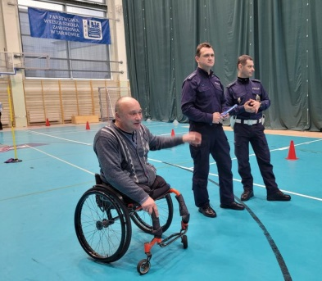
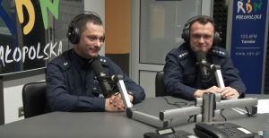
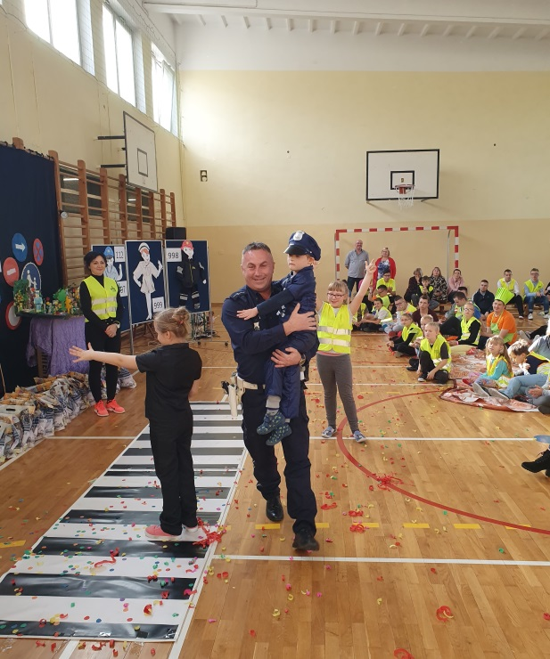
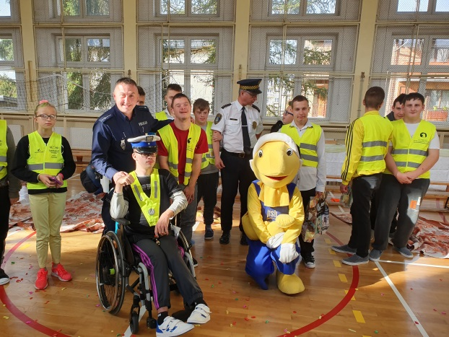
PROFILAKTYKA W RUCHU DROGOWYM
„Aktywny Mikołaj nie tylko pod wodą” działania edukacyjne w PWSZ Tarnów m.in. dla osób niepełnosprawnych podczas ćwiczeń na basenie, ściance wspinaczkowej oraz na hali sportowej.
9 grudnia 2021 roku
20 grudnia 2021 roku
Przeprowadzanie działań informacyjno - edukacyjnych w cyklicznych poniedziałkowych porannych programach POMAGAMY i CHRONIMY dla słuchaczy Radia RDN Małopolska, pod kątem interpretacji przepisów dla uczestników ruchu drogowego oraz ostrzegania o potencjalnych zagrożeniach.
Finał „Odblaskowej szkoły” w Specjalnym Ośrodku Szkolno - Wychowawczym w Tarnowie działania profilaktyczne dla osób niedosłyszących i niepełnosprawnych.
26 października 2021 roku

Slide 61
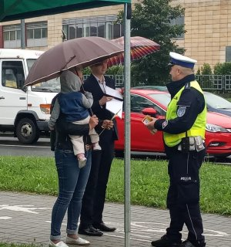
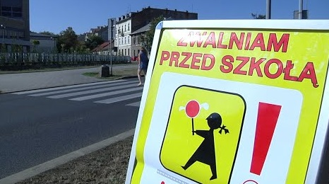
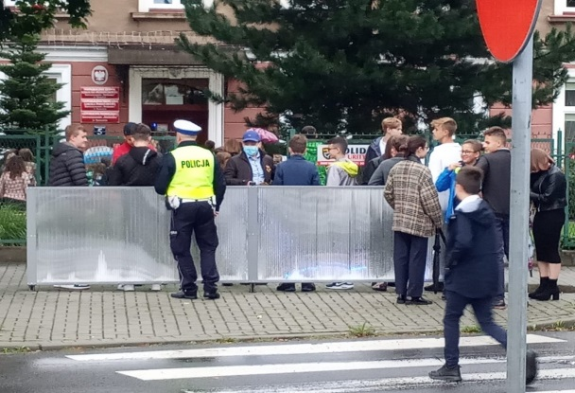
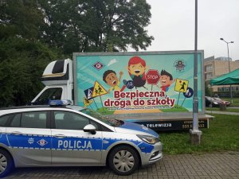
PROFILAKTYKA W RUCHU DROGOWYM cd.
„Pierwsze Uprawnienia” przeprowadzono 14 egzaminów na kartę rowerową dla 677 uczniów oraz prelekcje dla dzieci ze szkół podstawowych, przekazano ulotki informacyjne BRD
18 czerwiec 2021 roku
„Bezpieczna droga do szkoły”
zapewnienie bezpieczeństwa dzieciom w rejonach szkół, uświadamianie kierujących o konsekwencjach, wynikających z wykroczeń popełnianych w rejonach placówek dydaktycznych, przejść dla pieszych. Kierującym rozdawano ulotki zachęcające do zwalniania przy szkołach, dzieciom wręczano elementy odblaskowe. Wykorzystano mobilną platformę BRD
1 wrzesień 2021 roku

Slide 62





PROFILAKTYKA W RUCHU DROGOWYM cd.
Przeprowadzenie akcji terenowej „Dzień Bezpiecznego Kierowcy” w dniu patrona kierowców Św. Krzysztofa, kierowano apel do uczestników ruchu drogowego o ostrożną i rozważną jazdę na co dzień, aby wszystkim
po polskich drogach podróżowało się bezpiecznie.
23 październik , 6 i 20 listopad, 4 grudzień 2021 roku
Współpraca ze stacjami diagnostycznymi pod kątem bezpłatnego sprawdzania prawidłowego oświetlenia w pojazdach w ramach kampanii „Twoje światła - Nasze bezpieczeństwo” przypominanie i uświadamianie kierującym o wpływie stanu i jakości oświetlenia pojazdów, które w sposób pośredni ma wpływ na bezpieczeństwo wszystkich uczestników ruchu drogowego.
25 lipiec 2021 roku

Slide 63



PROFILAKTYKA W RUCHU DROGOWYM cd.
Uczestnictwo w akcji „Odblaskowa szkoła” oraz „Bezpieczna droga do szkoły z Mrówką” dbanie o bezpieczeństwo uczniów promując korzystanie z elementów odblaskowych.
21 wrzesień 2021 roku
26 października 2021 roku
Obchody Europejskiego Tygodnia Mobilności pod nazwą ROAD SAFETY DAYS, zrealizowano przedsięwzięcie edukacyjno-profilaktyczne na rzecz poprawy bezpieczeństwa w ruchu drogowym na drodze wojewódzkiej nr 975 w m. Wielka Wieś.
13 września 2021 roku

Slide 64


SŁUŻBA
LOGISTYCZNA

Slide 65
Środki oraz sprzęt pozyskany
przez Komendę Miejską Policji w Tarnowie w 2021 roku.
Łączna wartość środków finansowych i darowizn rzeczowych przekazanych tarnowskiej Policji
w ramach wsparcia udzielonego przez samorząd lokalny w 2021 roku
wynosi 399.312,98 zł w tym:
( 193.180,55 zł w 2020 roku )
dofinansowanie do zakupu pojazdów służbowych w ramach projektu pod nazwą „Współuczestnictwo w zakupie radiowozów służbowych dla Policji” polegające na zakupie pojazdów w proporcjach 50% na 50%, przez jednostki Samorządu Terytorialnego i Policję
nagrody pieniężne dla policjantów Komendy Miejskiej Policji w Tarnowie
zakup materiałów budowlanych i dofinansowanie na wykonanie prac remontowych, w tym zestawu instalacji klimatyzacji
doposażenie funkcjonariuszy o urządzenia w postaci: aparatów fotograficznych, analizator wydechu, oraz sprzęt Nieetatowej Grupy Realizacyjnej.

Slide 66


Sprzęt łączności i informatyki dostarczony przez KWP w Krakowie w 2021 roku
Drukarki laserowe :
Hp LaserJet Managed E60155dn
Kyocera P3145dn ; Lexmark MS510dn
Lexmark MS521dn NPM
Zestawy komputerowe :
Dell Optiplex 9010 All in ONE
HP ProDesk 405 G6 SFF NPM
Komputer przenośny Asus PRO P3540FA
Komputer AiO HP ProOne 440 G6
Urządzenie wielofunkcyjne
HP Color LaserJet Pro MFP M282nw
Kyocera-Mita ECOSYS M2540dn
Lexmark MX511de
o wartości 53.609,42 zł
2 zestawy komputerowe do UDZS –
(mobilne stanowisko do wykonywania zdjęć sygnalitycznych)

Slide 67

Sprzęt łączności i informatyki
dostarczony przez KWP w Krakowie w 2021 roku cd.
Skanery
Skaner dokumentowy Avision AV332U
Skaner HP ScanJet Pro 2000 S2 NPM
Skaner płaski Avision FB10
Radiotelefony :
biurkowy DMR typ Motorola DM4601E
z systemem zdalnego sterowania TRX SDM4601
Radiotelefon Hytera MD785i
Radiotelefon Motorola DM 4601e
Radiotelefon Motorola DM4601e
Inny sprzęt łączności i informatyki przekazany przez Komendę Wojewódzką Policji w Krakowie
łączna wartość 98.995,90 zł
( 149.849,55 zł w 2020 roku )

Slide 68

Zakup floty transportowej w 2021 roku dla
Komendy Miejskiej Policji w Tarnowie w ramach projektu 50%/50%
Dzięki współpracy z samorządem lokalnym tarnowski garnizon wzbogacił się o 6 nowych radiowozów !!!
3 radiowozy oznakowane (2x Toyota Corolla Hybrid ; 1x Kia Sportage)
3 radiowozy nieoznakowane (2x KIA Ceed ; 1x Nissan Qashgai)
Łącznie na ten cel wydatkowano kwotę : 329.529,00 zł.
( 94.980,00 zł w 2020 roku )
Źródłem finansowania były środki finansowe przekazane przez samorządy lokalne oraz przez stronę policyjną w ramach projektu pod nazwą
„Współuczestnictwo w zakupie radiowozów służbowych dla Policji”
polegające na współfinansowaniu zakupu pojazdów w proporcjach 50% na 50%

Slide 69




Zakup floty transportowej w 2021 roku dla
Komendy Miejskiej Policji w Tarnowie w ramach zakupu centralnego
Komenda Miejska Policji w Tarnowie w 2021 roku, niezależnie od dokonanych zakupów wspólnych z samorządami lokalnymi, otrzymała dwa pojazdy oznakowane z zakupów centralnych – finansowanych wyłącznie przez Policję :
Toyota Land Cruiser o wartości 212.900,00 zł.
Volkswagen Crafter o wartości 460.458,00 zł.
Łącznie na ten cel wydatkowano kwotę : 673.358,00 zł.

Slide 70
Samorząd lokalny 399.312,98 zł
( 193.180,55 zł w 2020 roku )
Policja 772.353,90 zł
( 244.829,55 zł w 2020 roku )
ŁĄCZNIE : 1.171.666,88 zł
( 438.010,10 zł w 2020 roku )

Slide 71


Remonty w 2021 roku
Realizacja inwestycji remontowo-budowlanych w obiektach KMP w Tarnowie
Remont Recepcji w budynku KMP Tarnów
Remont klatki ewakuacyjnej w KMP Tarnów
Remont 6 pomieszczeń biurowych w KMP Tarnów
Remont pomieszczeń biurowych, korytarza, Łazienki,
szatni kobiet w Komisariacie Policji Tarnów - Zachód

Slide 72


Remonty w 2021 roku
Realizacja inwestycji remontowo-budowlanych w obiektach KMP w Tarnowie cd.
Wyposażenie 10 pokoi trzeciego piętra KMP w Tarnów w system klimatyzacji (10 jednostek zewnętrznych i dwie wewnętrzne)
Remont korytarza i klatki schodowej Wydziału Administracyjno – Gospodarczego KMP w Tarnowie
Remont Dachu budynku KMP Tarnów
Remont dwóch pomieszczeń biurowych w Komisariacie Policji Tarnów - Centrum
łączna wartość remontów 23.603,45 zł
( 41.125,65 zł w 2020 roku )

Slide 73


Zakończenie kolejnych prac budowlanych nowej siedziby
Komisariatu Policji w Wojniczu (planowane oddanie do użytku koniec I kwartału 2022 roku)
całkowity koszt inwestycji planowany na 5.739.945,00 zł. !!!

Slide 74






Postęp prac budowlanych nowej siedziby
Komisariatu Policji w Wojniczu (ostatni etap – prace montażowe, adaptacja):
Obecnie inwestycja pochłonęła już około 4.480.465,00 zł. !!!

Slide 75

Podsumowanie

Slide 76
Wyposażenie, remonty oraz sprzęt
teleinformatyczny i transportowy:
1.171.666,88 zł.
Budowa nowej siedziby
Komisariatu Policji w Wojniczu – do tej pory pochłonęła:
4.480.465,00 zł
ŁĄCZNIE
5.652.131,88 zł
(2.038.010,10 zł w roku 2020)

Slide 77

Zamierzenia
inwestycyjno – remontowe
oraz zakup sprzętu transportowego
na rok 2022
Zakończenie budowy i oddanie do użytku nowej siedziby Komisariatu Policji w Wojniczu - 1.259.480,00 zł. (prace montażowe, adaptacja pomieszczeń - koniec I kwartału 2022 roku)
Systematyczna wymiana sprzętu transportowego w ramach programu pod nazwą „Współuczestnictwo w zakupie radiowozów służbowych dla Policji” przy współpracy z samorządem lokalnym
W dalszym ciągu remonty najstarszych obiektów będących w dyspozycji Komendy Miejskiej Policji w Tarnowie

Slide 78


Wydarzenia publikowane są na Facebooku
Facebook Komendy Miejskiej Policji w Tarnowie powstał 17 września 2018 roku, jako nowoczesna forma komunikacji z obywatelem, i ściąga co raz większą liczbę swoich fanów.
Codziennie zamieszczane są tam informacje z całego powiatu, które niejednokrotnie znajdywały zainteresowanie lokalnej społeczności czy małopolski ale nawet kraju !!!
MAMY JUŻ
PONAD 16.000
OBSERWUJĄCYCH !!!

Slide 79



Najbardziej w naszej pracy podobało się :
87 491 odbiorców
6 580 aktywności posta
42 947 odbiorców
8 961 aktywności posta
89 053 odbiorców
8 207 aktywności posta

Slide 80



Najbardziej w naszej pracy podobało się :
21 097 odbiorców
3 092
aktywności posta
64 555 odbiorców
4 730
aktywności posta
11 785 odbiorców
3 264
aktywności posta

Slide 81

Na terenie działania Komendy Miejska Policji w Tarnowie
każdego dnia 2021 roku średnio …
kierowano do służby patrolowej 81 policjantów prewencji (bez ruchu drogowego)
kierowano do służby na drogach 26 policjantów ruchu drogowego
przeprowadzono 127 interwencji
dokonano 4 zatrzymania na gorącym uczynku przestępstwa
przedstawiono zarzuty 6 podejrzanym
wykryto 14 przestępstw
ujawniono 168 wykroczeń

Slide 82
insp. Mariusz DYMURA
Komendant Miejski Policji w Tarnowie

